Slide 1
MASOC - Mašīnbūves un metālapstrādes rūpniecības asociācija
Atbalsts uzņēmumiem
Toms Grīnfelds
MASOC Valdes priekšsēdētājs
Daugavpils
05.03.2019

Slide 2

MASOC –
Mašīnbūves un metālapstrādes rūpniecības asociācija
Dibināta 1994.gadā kā nozares konsultatīvais centrs
Pašlaik 160 biedri (uzņēmumi un organizācijas)
Sadarbības partneri – ap 20 profesionālās un augstākās izglītības institūcijas
Mērķis - veicināt nozares attīstību, sekmētu savstarpējo sadarbību un nozares speciālistu profesionālo izaugsmi

Slide 3
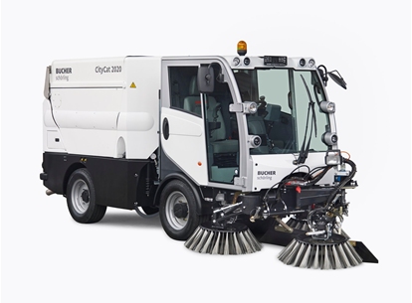
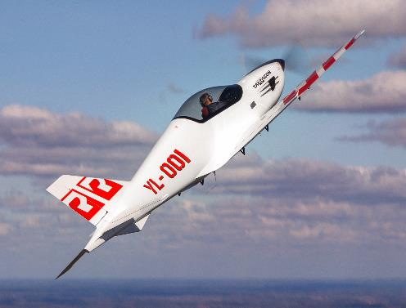
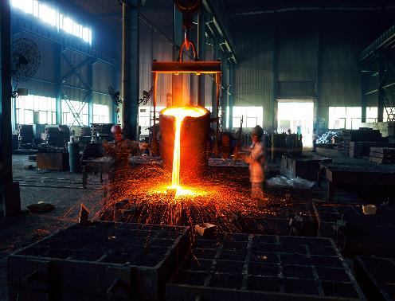
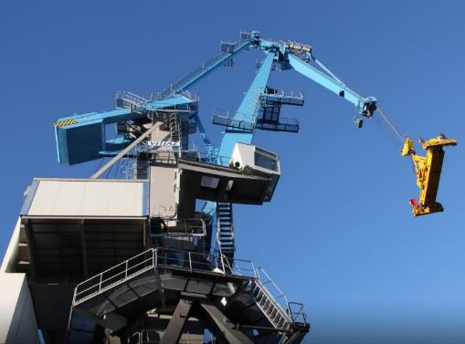
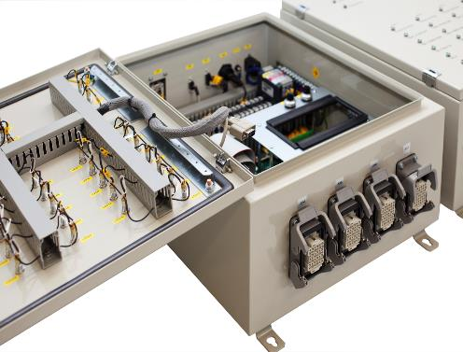
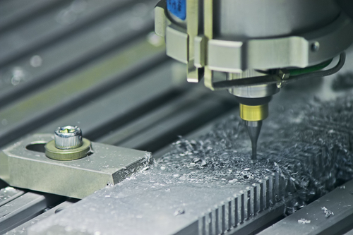
Mašīnbūves un metālapstrādes nozare Latvijā – galvenās apakšnozares
C29 – Auto būve
C30 – Citi transporta līdzekļi
C24 – Metālu ražošana
C28 – Iekārtu ražošana
C27 – Elektriskās iekārtas
C25 – Metāla izstrādājumi

Slide 4
MASOC atbalsts uzņēmumem
Atbalsts darbinieku apmācībām un kvalifikācijas celšanai ar ES fondu atbalstu. Sīkāk: https://www.masoc.lv/aktivitates/projekti/apmacibu-projekts
Atbalsts jaunu produktu un tehnoloģiju izstrādei Kompetences centra ietvaros: https://www.masoc.lv/aktivitates/projekti/kompetences-centrs
Atbalsts mārketinga un eksporta veicināšanas aktivitātēm (dalība izstādēs, izstāžu un pasākumu apmeklējums), efektivitātes paaugstināšanas pasākumiem, iespēja izmantot Studentu konstruktoru biroja pakalpojumus tehniskās dokumentācijas izstrādē, konstruēšanas un projektēšanas jomā, kontaktu veidošana un pieredzes apmaiņa ar citiem nozares uzņēmumiem Klastera projekta ietvaros: https://www.masoc.lv/aktivitates/projekti/projekts-metalapstrades-klastera-atttistiba
Eksporta veicināšanas un jaunu tirgu apguve Āfrikas dienvidu reģiona valstīs, kopīgi ar Somijas un Igaunijas partneriem, saņemot atbalstu dalībai tirdzniecības misijās un tiešo kontaktu veidošanai ar potenciāliem sadarbības partneriem Namībijā un citās Āfrikas dienvidu reģiona valstīs projekta SME Aisle ietvaros: https://www.masoc.lv/aktivitates/projekti/smeaisle
Izmaksu samazinājums iesaistoties kopīgos MASOC organizētos iepirkumos, piemēram darbinieku apdrošināšana: https://www.masoc.lv/aktivitates/personu-apdrosinasana
Savu produktu, pakalpojumu un tehnoloģisko iespēju reklāma ikgadējā nozares katalogā Latvian Metal industry, online uzņēmumu datubāzē https://www.masoc.lv/biedri/uznemumu-datubaze# un regulāru kopējo pasākumu ietvaros.

Slide 5

Nodarbināto apmācības mašīnbūves un metālapstrādes nozarē
Atbalsts nodarbināto apmācībām
Atbalsta intensitāte – līdz 70%
Darbinieki mācījušies:
  Jaunākais metālapstrādes iekārtās,
  metinātāju apmācību, atestāciju un pāratestāciju,
  ražošanas vadību,
  pneimatiskās un hidrauliskās sistēmas,
  metināšanas kvalitātes uzraudzības personāla (metināšanas inženieri) apmācības,
  CNC frēzēšanu,
  SolidWorks
  nesagraujošo kontroli (VT 2, PT 2) u.c.

Slide 6
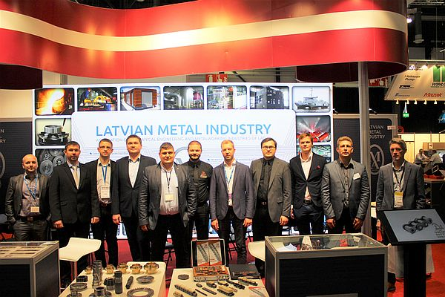
Mārketings, eksporta veicināšana
2019.gadā MASOC klastera stendi:
  LIGNA 2019, Hannovere
  Alihankinta 2019, Tampere
  Tech Industry 2019, Rīga – klastera stends un saistītie pasākumi
Braucieni klastera projekta ietvaros:
  StocExpo, Roterdama
  Hannover Messe,
  EMO,
  Pori MatchIndustry,

Slide 7

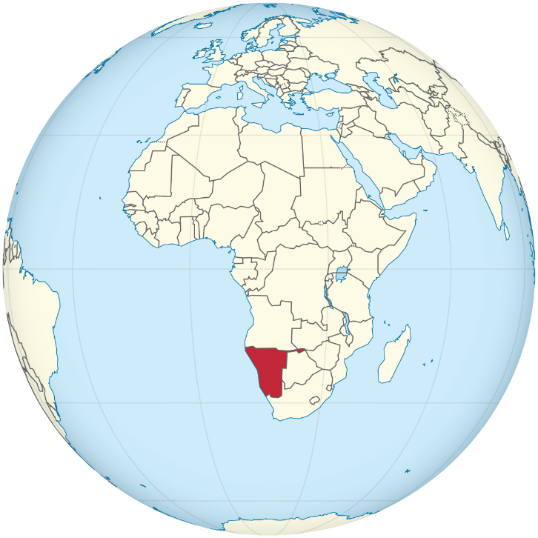
Projekts “SME Aisle” eksporta veicināšana uz Namībiju
Mērķis – attīstīt eksporta aktivitātes uz Namībiju un Āfrikas Dienvidu reģionu
Projektā iesaistītās vastis – FIN, EE, LV, SWE
Fokusa sektori – jūras lietas, ostas infrastruktūra, kuģubūve, atjaunojamā enerģētika, IT, automatizācija, apmācības pakalpojumi
Īstenošanas laiks – 03.2018 – 08.2021
Projekta budžets: 1,73 M EUR
Aktivitātes:
  Tirgus izpēte
  Kapacitātes celšana par darbu Āfrikas tirgū
  Tirdzniecības misijas un ienākošās vizītes
Atbalsts:
  Komandējuma izdevumiem līdz EUR 1500
  Kontaktu veidošanai vizīšu ietvaros

Slide 8
Klastera projekts
Turpinās projekta īstenošana (2016-2020)
Būtiskākās aktivitātes:
  Mārketinga un eksporta veicināšanas aktivitātes
    T.sk. Līdzfinansējums izstāžu organizēšanai
    Braucienu organizēšana
  Efektivitātes paaugstināšanas pasākumi
  Studentu konstruktoru birojs
  Jaunatnes piesaistes pasākumi

Slide 9

Kompetences centrs
Atbalsts jaunu produktu un tehnologiju izstrādei
  Rūpnieciskie pētījumi
  Eksperimentālas izstrādnes
Pētniecības virzieni:
  automatizētu inženiersistēmu ražošanas tehnoloģijas
  materiālu ražošanas tehnoloģijas
  transporta tehnoloģijas
Pirmais posms:
  Īstenošana no 2016.gada līdz 2018.gada beigām
  27 īstenoti projekti
  ERAF atbalsts EUR 3,21 milj
Otrais posms:
  2019-2021
  Pieejamais ERAF atbalsts EUR 3,2 milj + 1,7 milj starpnozaru pētījumiem

Slide 10
Kopīgi iepirkumi
Ikgadējais klastera apdrošināšanas pakalpojumu iepirkums MASOC biedriem
Personu apdrošināšana:
  Veselība
  Nelaimes gadījumi
  Ceļojumi
Sadarbībā ar apdrošināšanas brokeriem AON

Slide 11
MASOC
Mašīnbūves un metālapstrādes rūpniecības asociācija
masoc@masoc.lv
www.masoc.lv

